Slide 1
机器学习朋辈辅导
袁如意 23计卓01
袁泉 23计卓01

Slide 2
1. 去年考试情况
第一次和医学院联合考，所以往年难度的题都是医学院的，变难的题都是我们学院的。。。（背刺！）
题型是选择题10x2,简答4x10,计算3x10,还有一个思考题10分
选择比较基础
简答和计算也比较基础
思考题有点意外，考了随机森林伪代码手写（今年的话可以多问问不同教学班最后一节课复习的时候透露的啥，去年czy老师最后有说到这个随机森林，然后没有人信。。。）

Slide 3
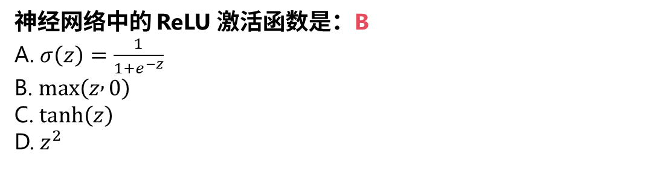
题型1 ： 选择题
神经网络中的 ReLU 激活函数是：B
A. $σ\left(z\right)=\frac{1}{1+e^{−z}}$ B. $max⁡\left(z , 0\right)$ C. $tanh⁡\left(z\right)$ D. $z^{2}$
选择题部分没有计算，全是概念，主打一个泛但是不深，要拿分就是看的多才行。
下列关于贝叶斯分类器的说法中，错误的是： D
A. 贝叶斯分类器基于贝叶斯公式进行分类 B. 贝叶斯分类器需要利用训练样本估计概率 C. 贝叶斯分类器属于监督学习方法 D. 贝叶斯分类器是无监督的
下列可以作为决策树最佳划分标准的是：B
A. 欧氏距离 B. 信息增益 C. 均方误差 D. 梯度下降
关于随机梯度下降和梯度下降的描述，错误的是：D
A. 批量梯度下降每次更新参数时使用整个训练集计算梯度。 B. 随机梯度下降每次通常使用一个样本或一个小批量样本估计梯度。 C. 随机梯度下降计算速度较快，但更新方向可能有噪声。 D. 随机梯度下降每次更新参数时都必须使用所有样本计算梯度。
K-means 算法中，初始聚类中心应如何选择更合适？C
A. 随便选取，完全不影响结果 B. 选择靠近所有样本均值向量的位置 C. 尽量选择相互分散的点作为初始聚类中心 D. 选择完全相同的点作为初始聚类中心

Slide 4
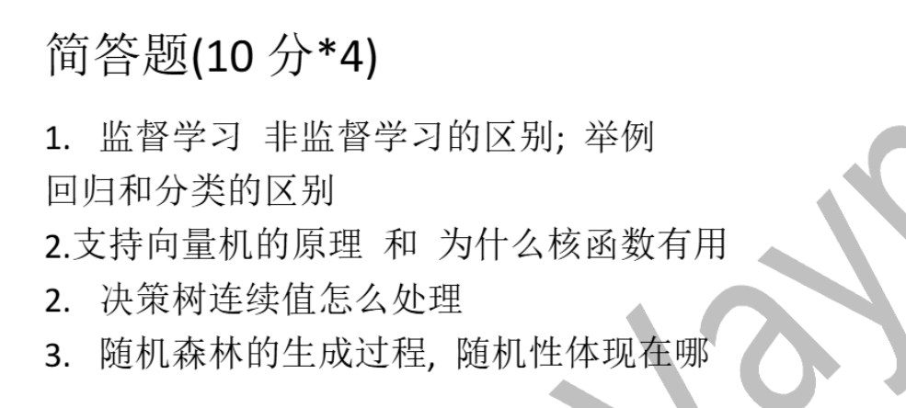
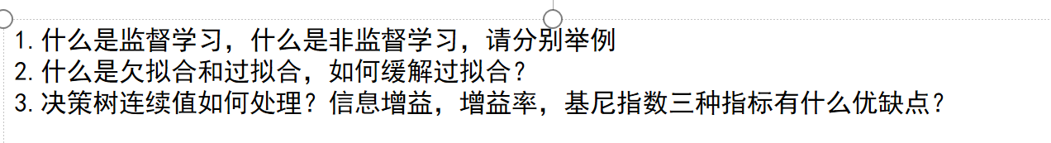
题型2 ： 简答题
1.什么是偏差和方差，解释下泛化误差和偏差，方差之间的关系
偏差：度量了学习算法的期望预测与真实结果的偏离程度，即刻画了学习算法本身的拟合能力。
方差：度量了同样大小的训练集的变动所导致的学习性能 的变化，即刻画了数据扰动所造成的影响。
泛化误差：学习器在新样本上的误差。
关系：泛化误差 = 偏差² + 方差 + 噪声
训练不足时，学习器的拟合能力不足，数据扰动不足以使学习器产生显著变化，此时偏差主导了泛化误差；而随着训练程度增加，学习器拟合能力增强，数据扰动开始被学习到，方差逐渐主导泛化误差。
P45-46
基本上好好背每一章常考的简答题，别乱写，都能拿分。
往年经常问什么是监督学习？
什么是非监督学习？

Slide 5
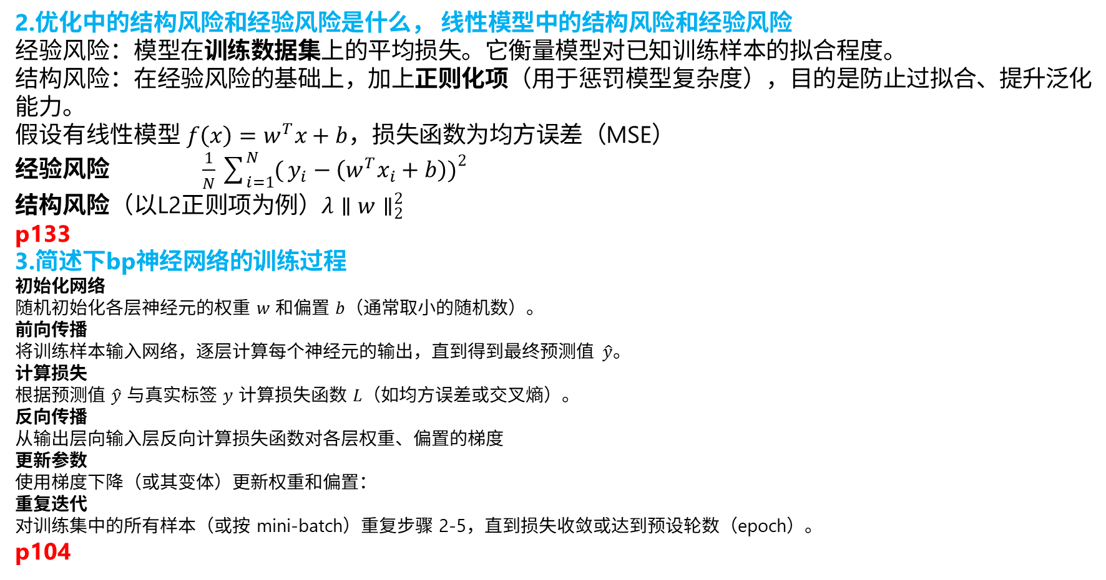
题型2 ： 简答题
2.优化中的结构风险和经验风险是什么， 线性模型中的结构风险和经验风险
经验风险：模型在训练数据集上的平均损失。它衡量模型对已知训练样本的拟合程度。
结构风险：在经验风险的基础上，加上正则化项（用于惩罚模型复杂度），目的是防止过拟合、提升泛化能力。
假设有线性模型 $f\left(x\right)=w^{T}x+b$，损失函数为均方误差（MSE）
经验风险 $\frac{1}{N}\sum_{i=1}^{N}{(}\left.y_{i}−\left(w^{T}x_{i}+b\right){\left.)\right.}^{2}\right.$
结构风险（以L2正则项为例）$λ∥w∥_{2}^{2}$
p133
3.简述下bp神经网络的训练过程
初始化网络 随机初始化各层神经元的权重 $w$ 和偏置 $b$（通常取小的随机数）。
前向传播 将训练样本输入网络，逐层计算每个神经元的输出，直到得到最终预测值 $\hat{y}$。
计算损失 根据预测值 $\hat{y}$ 与真实标签 $y$ 计算损失函数 $L$（如均方误差或交叉熵）。
反向传播 从输出层向输入层反向计算损失函数对各层权重、偏置的梯度
更新参数 使用梯度下降（或其变体）更新权重和偏置：
重复迭代 对训练集中的所有样本（或按 mini-batch）重复步骤 2-5，直到损失收敛或达到预设轮数（epoch）。
p104

Slide 6
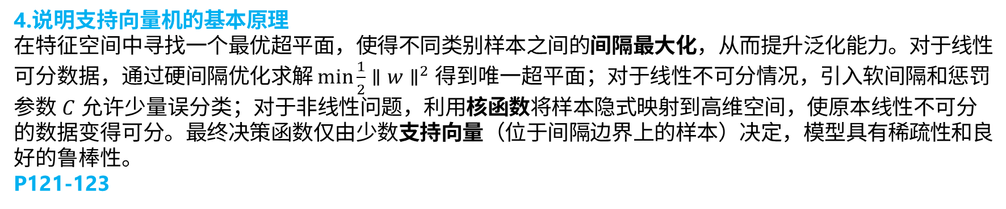
题型2 ： 简答题
4.说明支持向量机的基本原理
在特征空间中寻找一个最优超平面，使得不同类别样本之间的间隔最大化，从而提升泛化能力。对于线性可分数据，通过硬间隔优化求解 $\min{\frac{1}{2}}∥w∥^{2}$ 得到唯一超平面；对于线性不可分情况，引入软间隔和惩罚参数 $C$ 允许少量误分类；对于非线性问题，利用核函数将样本隐式映射到高维空间，使原本线性不可分的数据变得可分。最终决策函数仅由少数支持向量（位于间隔边界上的样本）决定，模型具有稀疏性和良好的鲁棒性。
P121-123

Slide 7
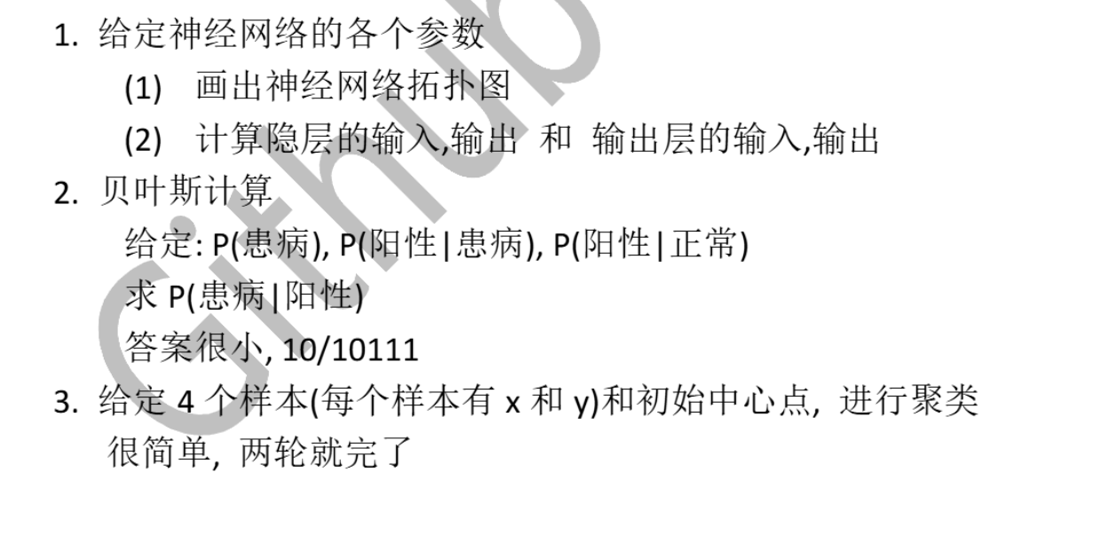
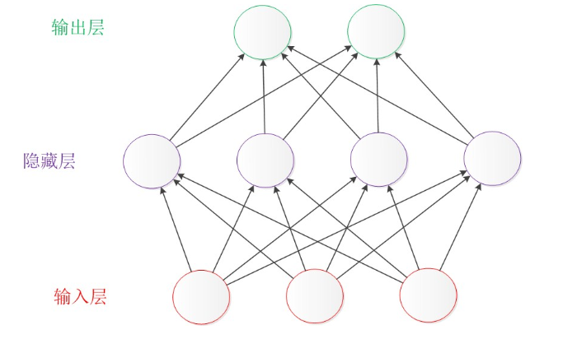
题型3： 计算题
会考一些典型的算法，计算量很小
K-means
K最邻近
线性（逻辑）回归算法
决策树算法
BP算法
朴素贝叶斯
1. 给神经网络拓扑图
几层神经网络
给输入，权重，算输出
反向传播不可能考计算
2. 决策树
决策选择算法的计算（基尼指数，增益率，信息增益）

Slide 8
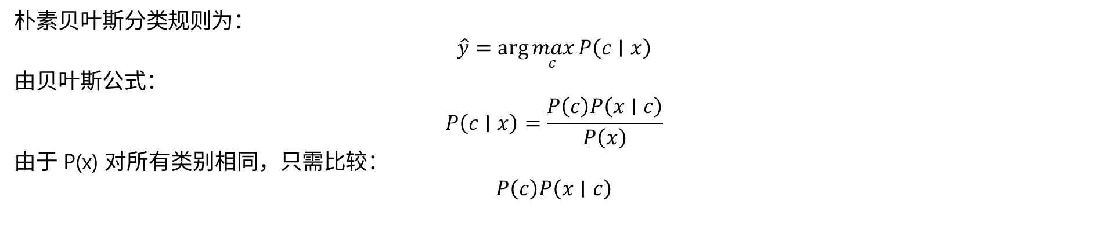
题型3： 计算题
贝叶斯决策器计算
特征分为性别，Male和Female，
工资,小于等于80，大于80，
年龄,小于等于30，31~50，大于50，
类别是Yes或者No，
判断Female，32，82属于Yes还是No
特征 | 取值 | Yes | No
总数 |  | 9 | 5
Sex | Female | 5 | 2
Salary | >80 | 3 | 1
Age | 31~50 | 5 | 1
朴素贝叶斯分类规则为：
$$\hat{y}=\arg{\max_{c}}P\left(c∣x\right)$$
由贝叶斯公式：
$$P\left(c∣x\right)=\frac{P\left(c\right)P\left(x∣c\right)}{P\left(x\right)}$$
由于 P(x) 对所有类别相同，只需比较：
$$P\left(c\right)P\left(x∣c\right)$$

Slide 9
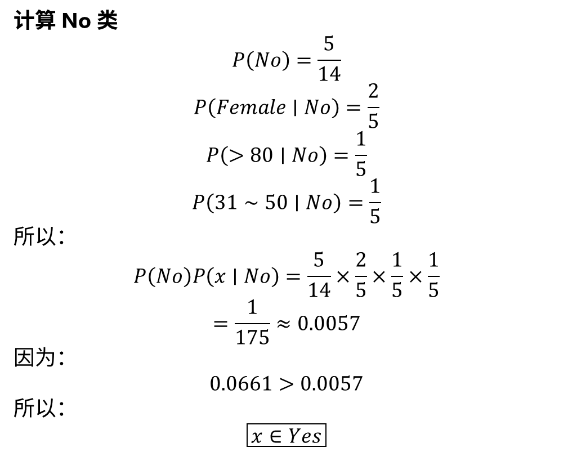

题型3： 计算题
特征 | 取值 | Yes | No
总数 |  | 9 | 5
Sex | Female | 5 | 2
Salary | >80 | 3 | 1
Age | 31~50 | 5 | 1
计算 No 类
$$P\left(No\right)=\frac{5}{14}$$
$$P\left(Female∣No\right)=\frac{2}{5}$$
$$P\left(>80∣No\right)=\frac{1}{5}$$
$$P\left(31∼50∣No\right)=\frac{1}{5}$$
所以：
$$P\left(No\right)P\left(x∣No\right)=\frac{5}{14}×\frac{2}{5}×\frac{1}{5}×\frac{1}{5}$$
$$=\frac{1}{175}≈0.0057$$
因为：
$$0.0661>0.0057$$
所以：
$$\boxed{x∈Yes}$$
计算 Yes 类
$$P\left(Yes\right)=\frac{9}{14}$$
$$P\left(Female∣Yes\right)=\frac{5}{9}$$
$$P\left(>80∣Yes\right)=\frac{3}{9}$$
$$P\left(31∼50∣Yes\right)=\frac{5}{9}$$
所以：
$$P\left(Yes\right)P\left(x∣Yes\right)=\frac{9}{14}×\frac{5}{9}×\frac{3}{9}×\frac{5}{9}$$
$$=\frac{25}{378}≈0.0661$$

Slide 10
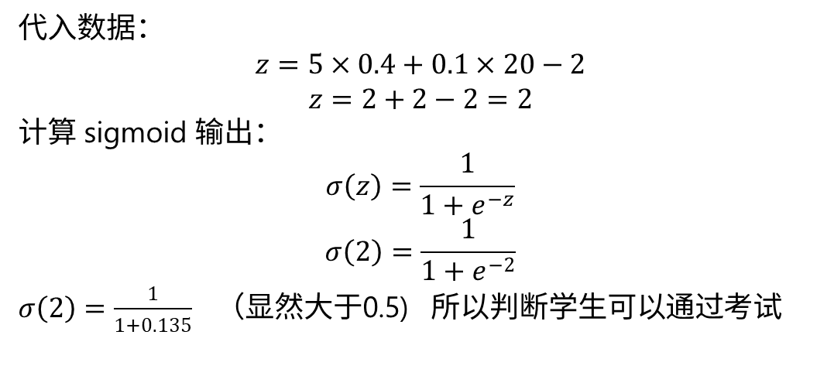
题型3： 计算题
2.分类回归计算
判断考试是否通过的特征是X1（学习时间），X2（做题数），对应的权重w1为5，w2为0.1，偏置b为-2，激活函数是sigmoid，决策阈值为0.5，问学习时间为0.4，做题数为20的学生能否通过考试（e⁻²=0.135）
代入数据：
$$z=5×0.4+0.1×20−2$$
$$z=2+2−2=2$$
计算 sigmoid 输出：
$$σ\left(z\right)=\frac{1}{1+e^{−z}}$$
$$σ\left(2\right)=\frac{1}{1+e^{−2}}$$
$σ\left(2\right)=\frac{1}{1+0.135}$ （显然大于0.5) 所以判断学生可以通过考试

Slide 11
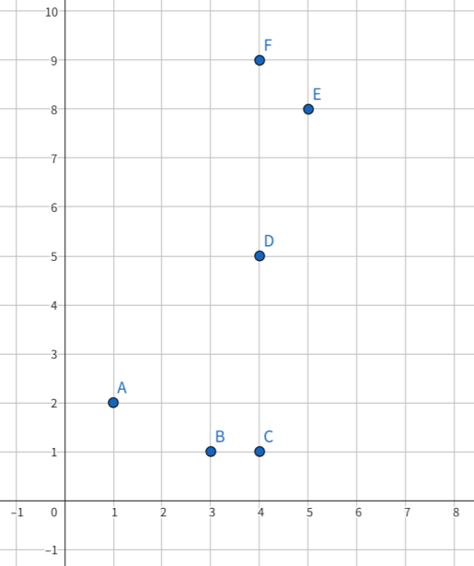
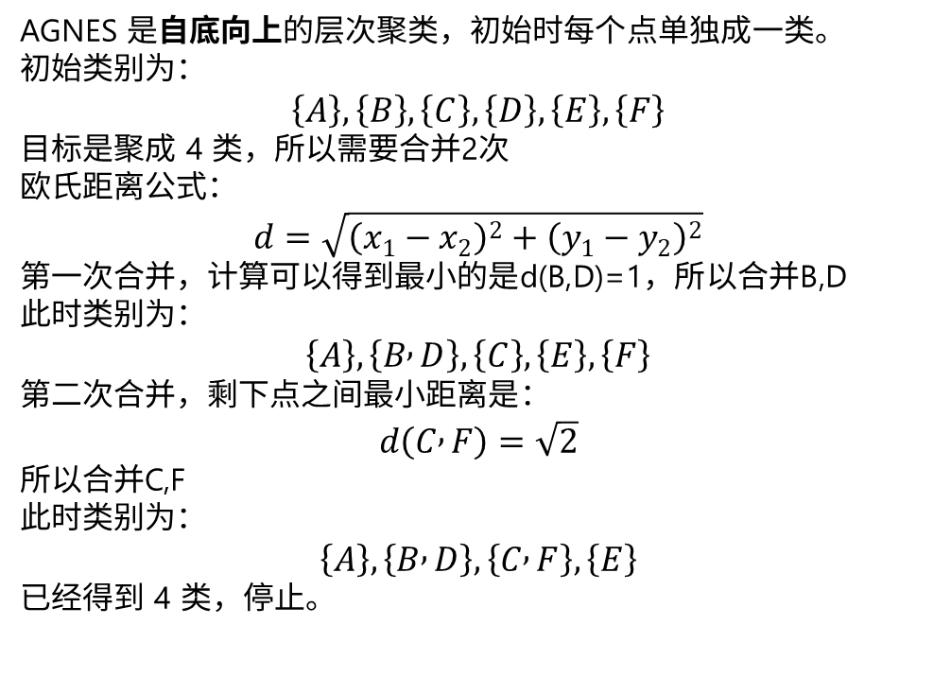
题型3： 计算题
3.聚类计算 p215
六个点（1,2）（3,1）（5,8）（4,1）（4,5）（4,9），聚为四类，用层次聚类agnes算法，写出聚类过程和聚类结果
AGNES 是自底向上的层次聚类，初始时每个点单独成一类。
初始类别为：
$$\left\{A\right\},\left\{B\right\},\left\{C\right\},\left\{D\right\},\left\{E\right\},\left\{F\right\}$$
目标是聚成 4 类，所以需要合并2次
欧氏距离公式：
$$d=\sqrt{{\left(x_{1}−x_{2}\right)}^{2}+{\left(y_{1}−y_{2}\right)}^{2}}$$
第一次合并，计算可以得到最小的是d(B,D)=1，所以合并B,D
此时类别为：
$$\left\{A\right\},\left\{B , D\right\},\left\{C\right\},\left\{E\right\},\left\{F\right\}$$
第二次合并，剩下点之间最小距离是：
$$d\left(C , F\right)=\sqrt{2}$$
所以合并C,F
此时类别为：
$$\left\{A\right\},\left\{B , D\right\},\left\{C , F\right\},\left\{E\right\}$$
已经得到 4 类，停止。

Slide 12
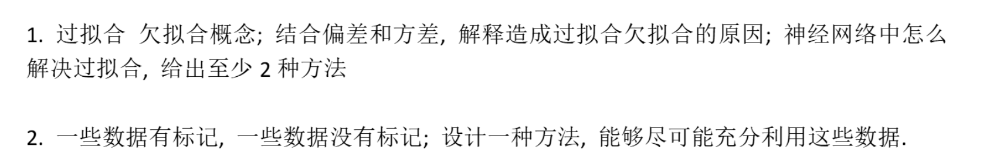
题型4： 思考题
其实和简答题没什么区别。
往年考的比较基础，去年考随机森林伪代码有点微微没想到，但是前几年考过决策树的伪代码，所以基本还是能写出来，这提醒我们对于教材涉及到的内容，即使是冷门考点，也要大概有个印象，不至于到考场什么也写不出来。
1. 评价指标
给一个模型的分类结果，计算查全率、查准率。最后评价
2. 朴素贝叶斯

Slide 13
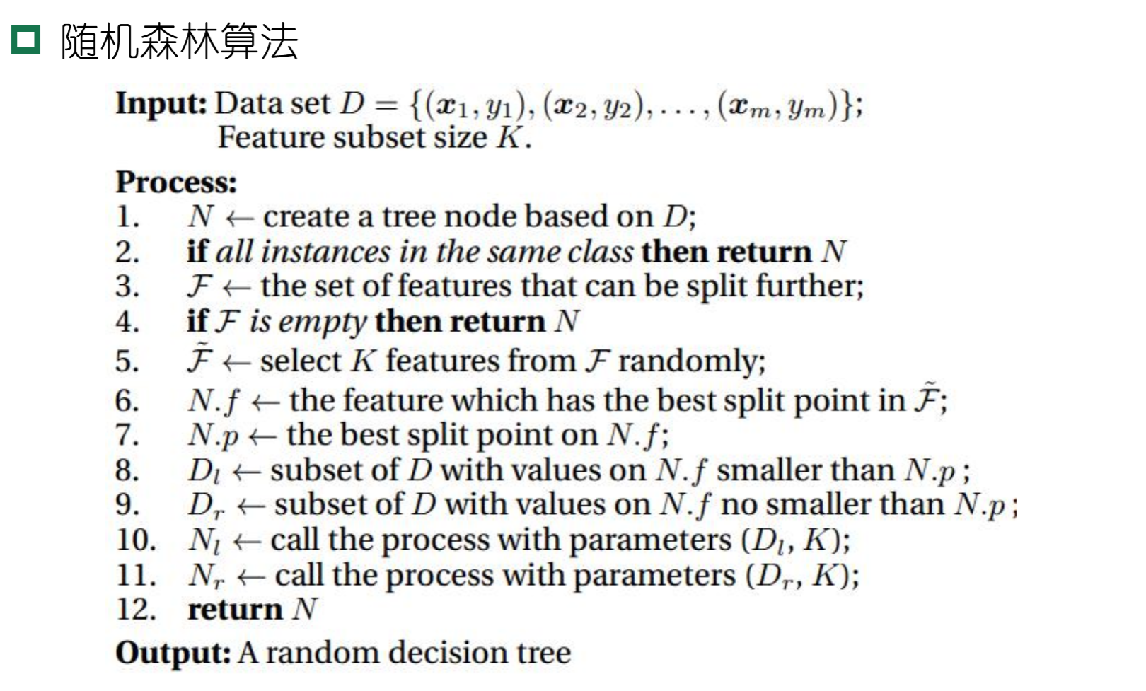
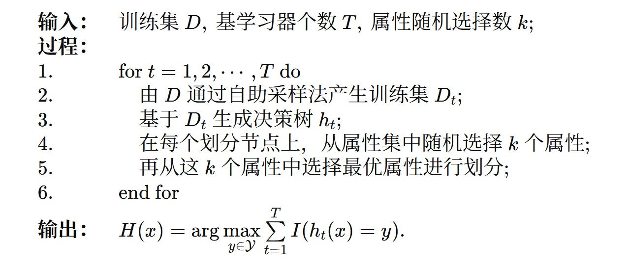
题型4： 思考题
写出随机森林的伪代码，提升集成学习中个体学习器多样性有哪些方法，详细说明随机森林中运用了哪些方法来提升个体学习器多样性（具体可以参考老师给的ppt或者gpt一下选简单的版本背，大概意思到了就可以，给分不会特别严格）
P179
输入： 训练集 D 决策树数量 T 每次划分时随机选择的特征数 m 输出： 随机森林模型 H(x)
提升个体学习器多样性：数据样本扰动，输入特征扰动，输出表示扰动，算法参数扰动

Slide 14
资料分享
资料大多来自于往届学长学姐的开源仓库，感恩前辈们~
希望学弟学妹们也可以做回忆卷，把开源精神传递下去~

Slide 15
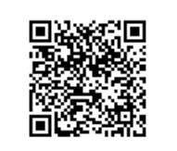
链接：https://pan.baidu.com/s/1zlsHF0umfmnHiIE3zWo-4Q 提取码：1010 --来自百度网盘超级会员V1的分享

Slide 16
机器学习章节重点
感谢2022级罗帆靖学长提供的资料
版权声明：使用了李金阳同学和何静媛老师的串讲PPT
前人栽树，后人乘凉这一块（doge)

Slide 17
声明在前：ML的知识我基本都忘了不少了（抱歉抱歉），但是什么是重点，考到什么难度我还是记得的，我一会迅速带大家过一遍各章重点（有些老师也会带学生过一遍），给大家留出时间Q&A，大家想问什么知识考不考，考的有多深，随便问！
我相信大家学东西都是天赋怪，这个时候ML肯定比我学的好，但是苦于没有往年题目和复习重点，所以我更多分享考试经验和复习经验，具体知识点我觉得没那么重要
所以如果各位同学有需要细讲的知识点，大家现在就提出来，我多讲一些

Slide 18
1. 锐评考试
每一章基本上都会涉及，但是只会涉及每一章的基础知识。（对）
建议尽快问清楚哪些章节要考哪些章节不考，老师那里问不清楚就去问别的班里的学生
Fake News：比较简单，半个小时就写完了可能。（罗学长那年是这样的）
去年对大多数人并非！ 当然你说你背诵能力超强全记住了那差不多，毕竟CQU的ML考的像语文
复习三天够了。（obviously not enough) 我个人感觉至少想要稳90+要多花点时间，但是一周也够了
别入迷西瓜书（大力支持这句话！） （西瓜书里面看不懂的就别看）
Quote From 我舍友：能完全看懂西瓜书的建议授数学学位

Slide 19
1. 锐评考试
去年考试的新风向：
开始考一些灵活应用，不全是可以从书上背下来就能直接写上去的
出现了模块拼接题目（随机森林）：书本上是没有的，需要把决策树伪代码和随机森林框架拼接在一起（好处是没有唯一的正确答案，对于伪代码细节不用深究）
考的不全是大路边上的题目了（比如agnes聚类算法，位于第9章最后）：当时我们宿舍的人都只背了Kmeans，我当时在考场上自己边猜边写运气好写对了（大家别学我），一直磨到最后一分钟。如果提前见过或者背过就好了
最低要求是：考试范围内的知识一定要都见过，脑子里大致能够想象出来干了什么，怎么干的，伪代码有哪里会是难写的

Slide 20

西瓜书
西瓜书的目录：
1.绪论
2.模型评估与选择
3.线性模型
4.决策树
5.神经网络
6.支持向量机
7.贝叶斯分类器
8.集成学习
9.聚类
10.降维与度量学习（我们那年没考）
考试前一定一定问清楚考试范围是哪些！！选择大于努力！

Slide 21
我理解的考与不考
（免责声明）以下分析均为我个人一家之言，我不为其产生的一切后果负责：
CQU考ML偏文科，不求你考场上灵光乍现，只求你博闻强志（背书好）
复杂的证明和推导极大概率不考
复杂的公式极大概率不考
能看懂的公式和结论都至少要有印象
凡是听过名字的公式，结论，概念必须非常熟悉，能够背课文
什么是复杂？
很简单，你一看就头大，不想读下去，难以理解的就是复杂的（比如SVM里面有很多这种公式）
但是，Anything is Possible！一切都说不准

Slide 22
1.绪论

Slide 23
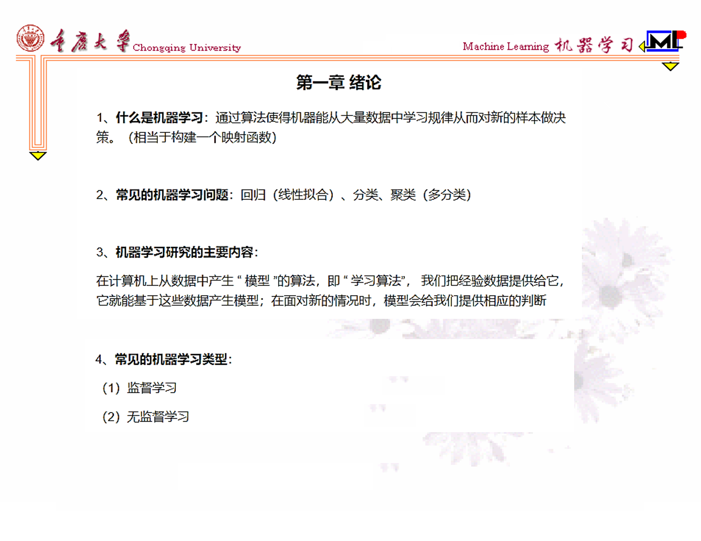
建议：想拿高分，第一章，从头到尾仔细看一遍西瓜书（一定是看书，PPT有些东西太简略）
分别有哪些算法?
🌟：注意几个空间：假设空间、版本空间、样本空间、属性空间
归纳偏好，奥卡姆剃刀：若有多个假设与观察一致，则选择最简单的那个
没有免费午餐定理：没有一种算法能够在所有问题上都表现最好

Slide 24
2.模型评估与选择

Slide 25
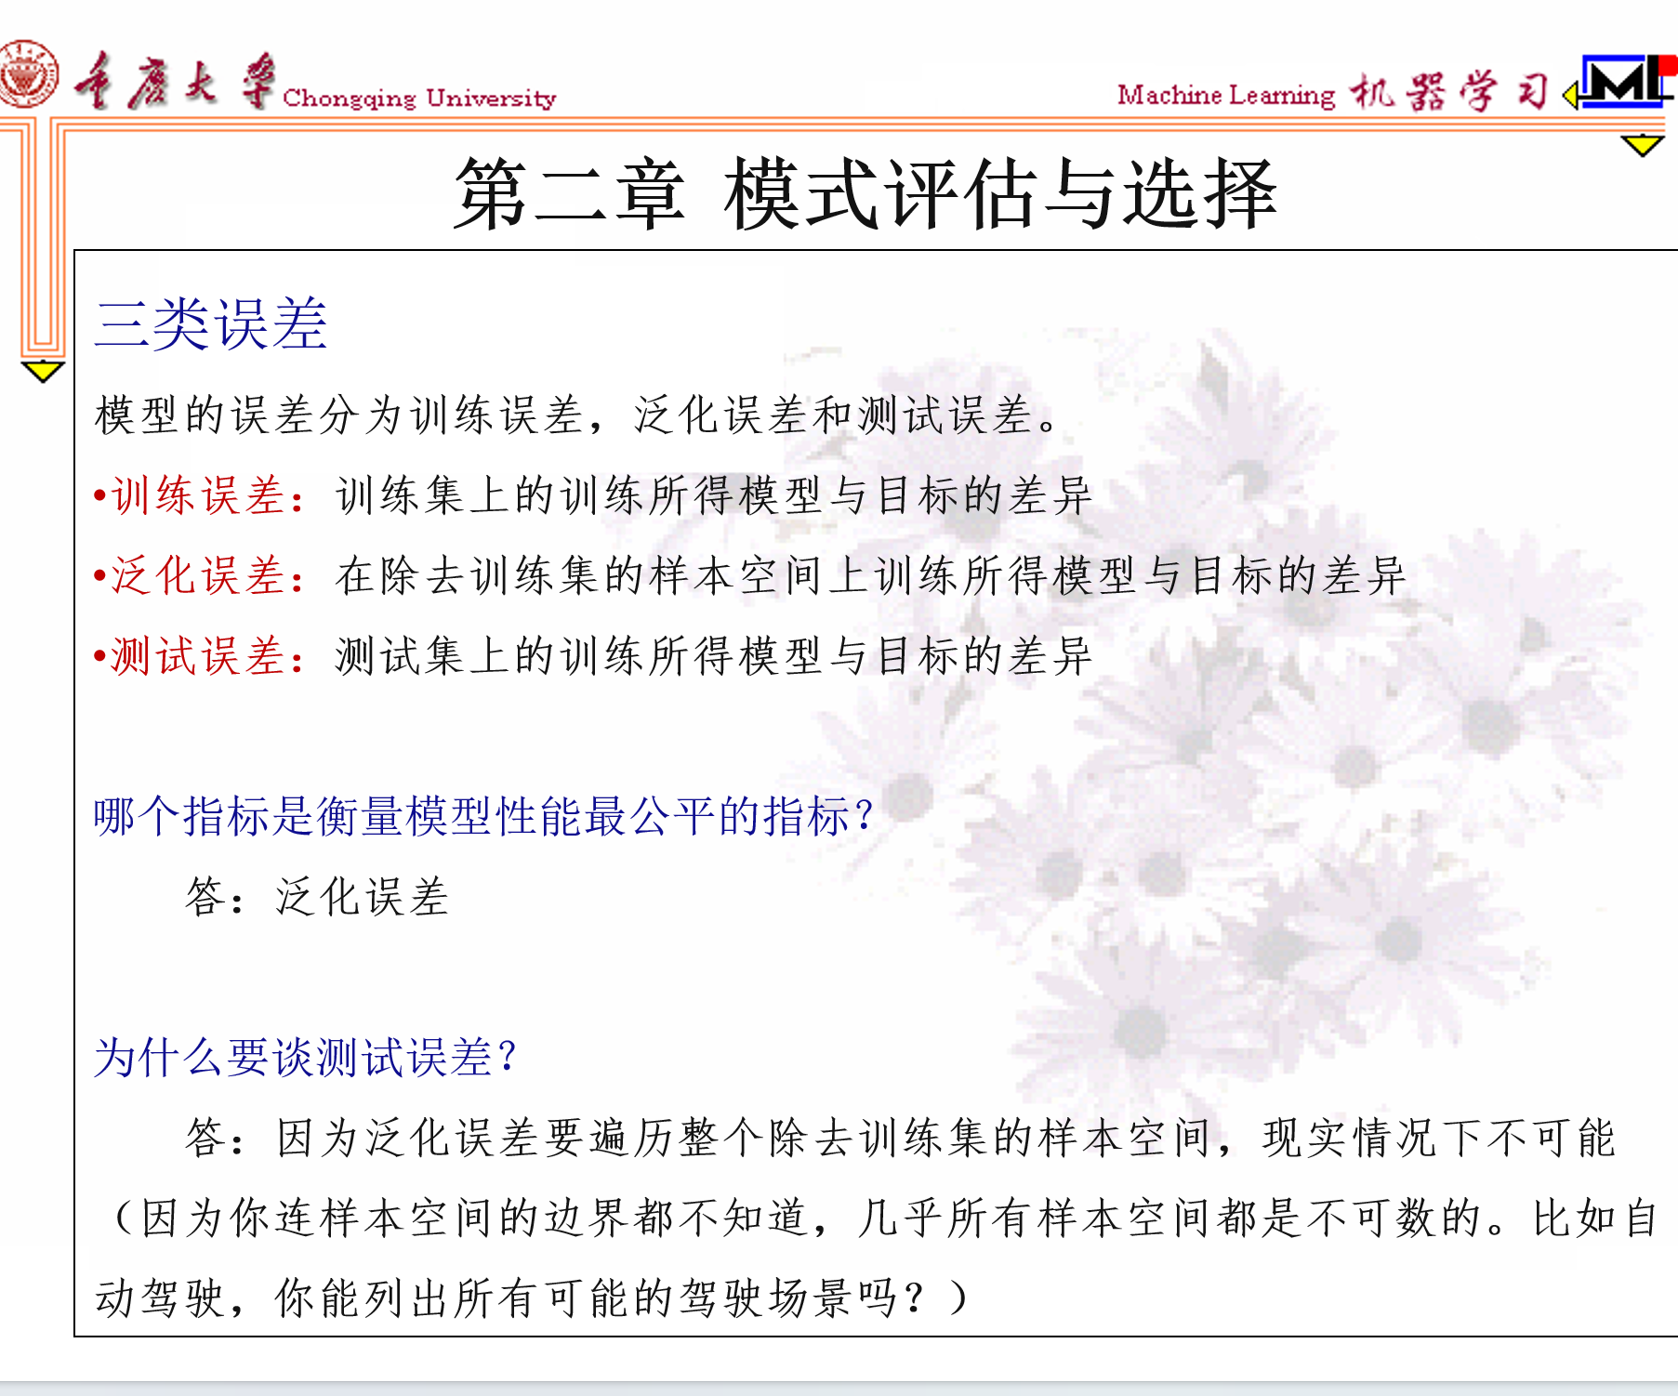

Slide 26
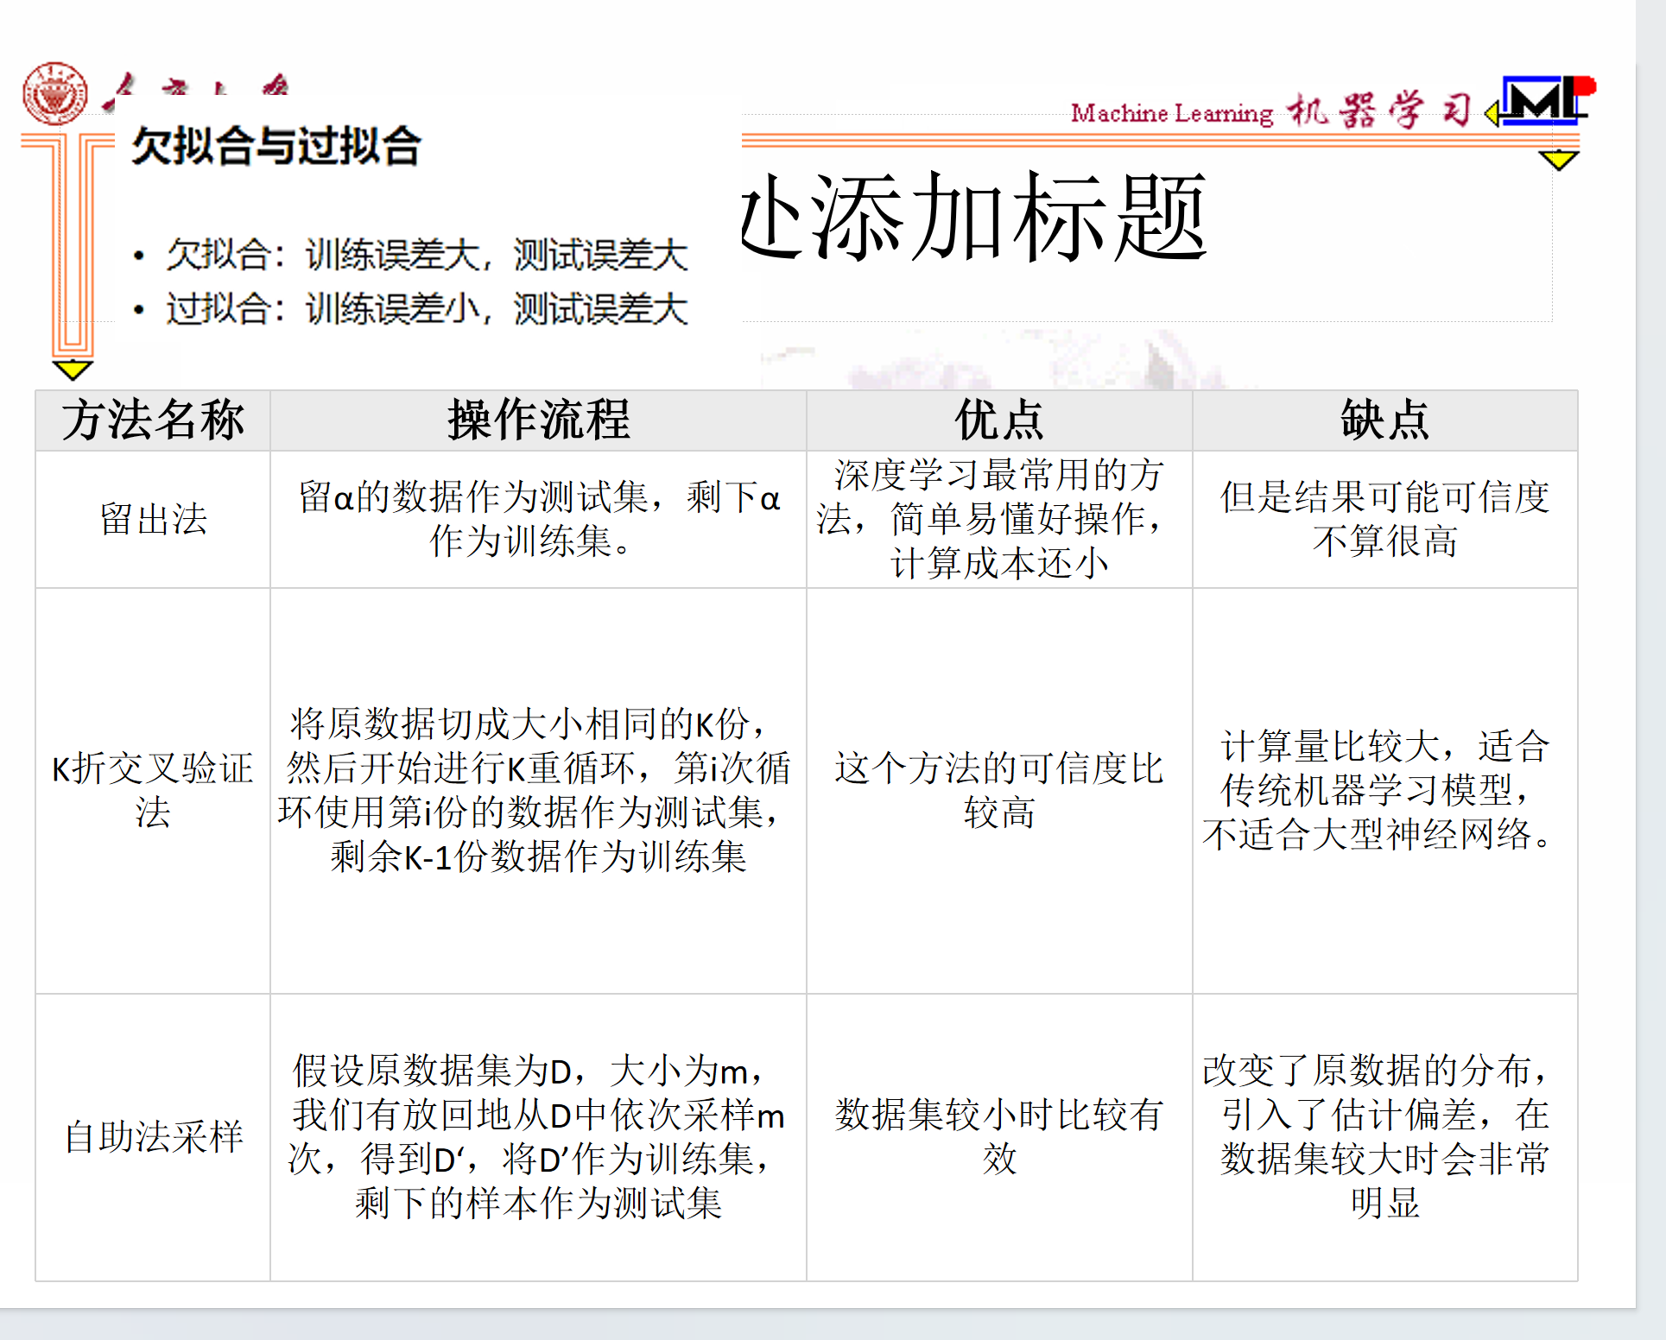

Slide 27
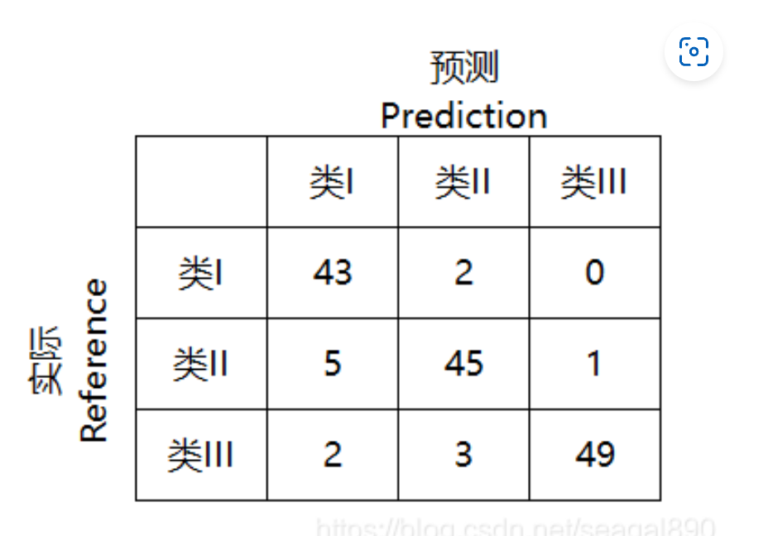
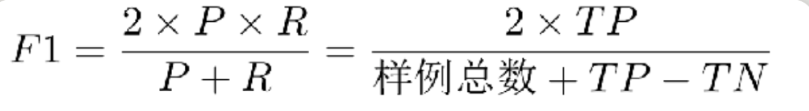
性能度量：这是这一章的关键点
1. 回归任务往往使用均方误差MSE
2.分类任务一般使用错误率和精度（分对样本占样本总数的比例）
其他性能指标，在不同情况下会不同的用到：
1. 查全率：查的全不全，正例有没有全部被预测出来
2. 查准率：查的准不准，预测出来是正例中的真正例的比率
3. 混淆矩阵
4. P-R曲线（得注意一下，可能会考绘制过程）
5. F1度量
6. ROC和AUC（绘制过程也看一下，AUC是什么？）
ROC曲线关注的主要是模型对正例和负例的判别能力；
PR曲线关注的是模型在正例中的准确率和召回率之间的权衡；
3.偏差和方差：
偏差（bias）是模型对简化假设的倾向，高偏差表现为欠拟合。
方差（Variance）是指模型对训练集上的小波动过度敏感的倾向，高方差表现为欠拟合

Slide 28
3.线性模型
从这之后就正常了

Slide 29
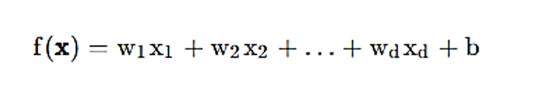
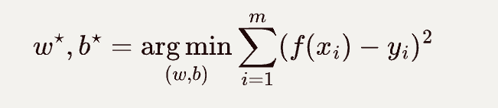
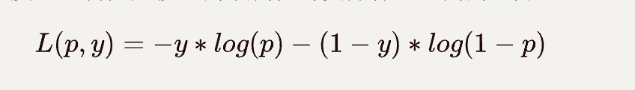
1. 线性回归
目标：学得一个线性模型以尽可能准确地预测实值输出标记
模型求解：基于最小化MSE来进行模型求解的方法叫做 最小二乘法。
在线性回归中，最小二乘法就是试图找到一条直线，使得所有样本到直线上的欧氏距离之和最小。
这里有个很有意思的事情，怎么求出w和x？
2.逻辑回归（线性几率回归）：
一种线性分类模型，使用一个线性函数将输入特征的加权和映射到一个概率值。通常使用逻辑函数（如Sigmoid函数）对线性加权和进行非线性变换，将结果限制在0到1之间，表示样本属于某个类别的概率。
损失函数：使用交叉熵，度量逻辑回归模型的预测值与实际标签之间的差异。
3. 多分类学习（将二分类分类器改装为多分类分类器）
常见的策略OvO,OvR,MvM。
4.类别不平衡问题：
欠采样（注意EasyEnsemble）和过采样（重复采样、插值法）

Slide 30
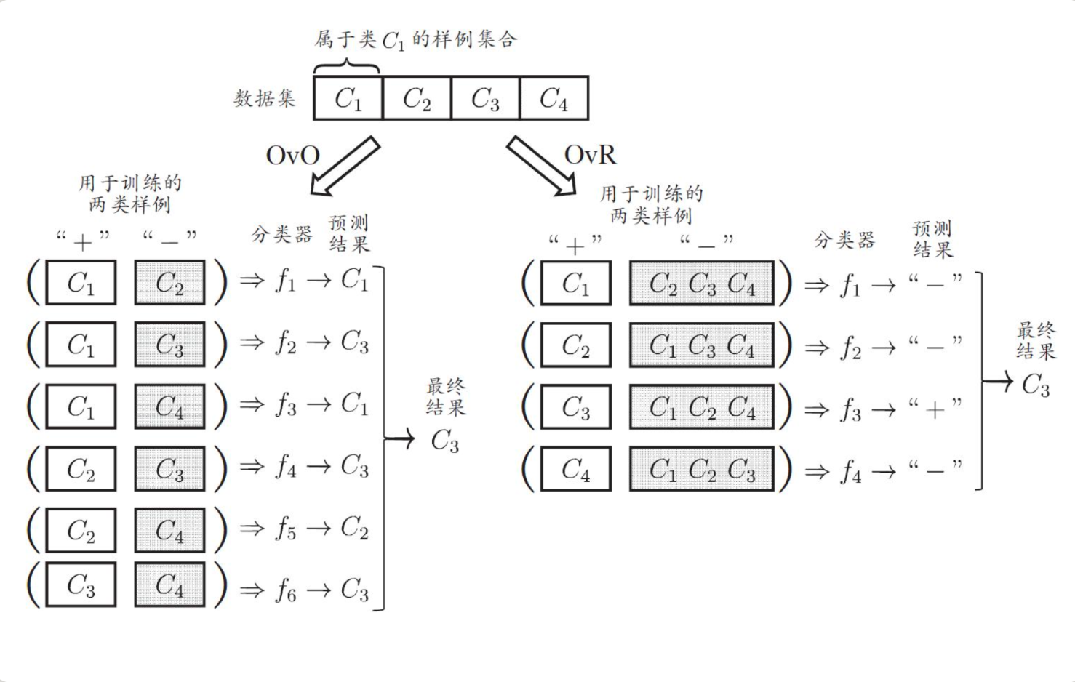

Slide 31
4.决策树

Slide 32
决策树是一种强方差模型，我们需要时时刻刻注意过拟合问题
1. 一定得看决策树算法，不看就寄
2. 划分选择：
我们希望决策树的分支节点所包含的样本尽可能属于同一类别，即“纯度”越来越高，划分选择往往有以下几种方式：
信息增益（基于信息熵）
增益率
基尼系数 （直观来说，基尼系数就是随机在集合中取两个，两个不是一个类的期望。Gini越小说明其不是一个类的概率越小，说明越纯净。）
基于三种方式的决策树构建都得看。
3. 剪枝处理（两种处理的优劣得看看，不看要寄）
此时引入了一个东西叫做“验证集”，他与测试集的区别主要是，测试集在训练的全程对于学习器来说是不可见的。而验证集的作用是辅助训练。
预剪枝（其实就是在划分每一个节点的时候通过验证集判断一下精度是否提升，从而决定是否要划分）
后剪枝（自底而上进行剪枝）
4.连续值处理（离散化、离散桶化）
5.缺失值处理（1.去除样本2.去除特征3.众数填补4.平均值填补。）

Slide 33
5.神经网络

Slide 34
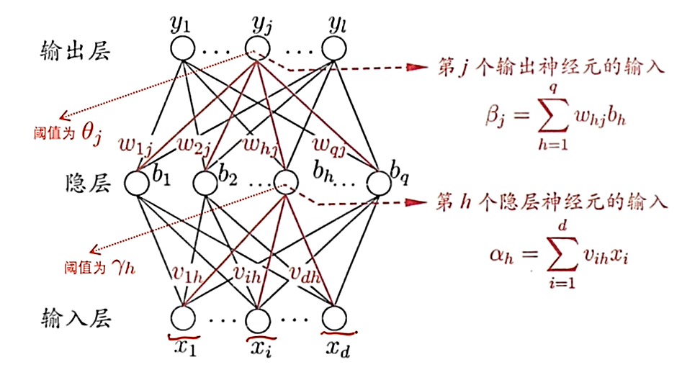
1. 前向传播
2. 反向传播BP
3. 激活函数sigmoid，softmax
4.过拟合问题：
早停
正则化
这一章考：多层感知机的概念。
前向传播。
反向传播。
别看西瓜书（不清楚罗学长什么意思，我当时是看了）

Slide 35
6.支持向量机

Slide 36
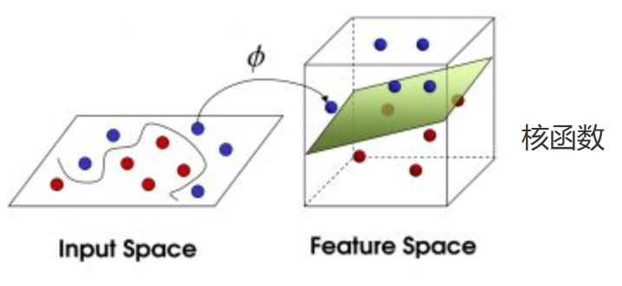
1.理解支持向量机在做什么？
2. 超平面，支持向量和间隔的定义
间隔是指从超平面到最近的训练数据点（即支持向量）的距离。在 SVM 中，目标是找到一个能够最大化间隔的超平面。这个超平面可以把两类样本很好很好的分开
3. 核函数是什么？
这一章考的比较少，但是经常会简述概念和思想，无需深究公式

Slide 37
7.贝叶斯分类器

Slide 38
这是一种基于贝叶斯定理的机器学习方法。
相关的几个概念：
先验：根据若干年的统计（经验）或者气候（常识），某地方下雨的概率；机器学习中一般指的是训练集中的Label的概率。
后验：根据天上有乌云（原因或者证据/观察数据），下雨（结果）的概率；机器学习中一般是需要求的东西（知道一系列特征，求其属于某某类别的概率）
贝叶斯分类器和其他分类器（比如逻辑回归）的区别是什么？
朴素贝叶斯分类器本身是没有需要学习的参数的，其训练的阶段与其他的分类器不同，其并非一个最优化的问题，其在训练的过程只需要根据训练的样本统计先验概率和条件概率（似然）即可。贝叶斯分类器更像是一种统计方法，只是用机器来辅助运算。
这一章的重点是计算题！！

Slide 39
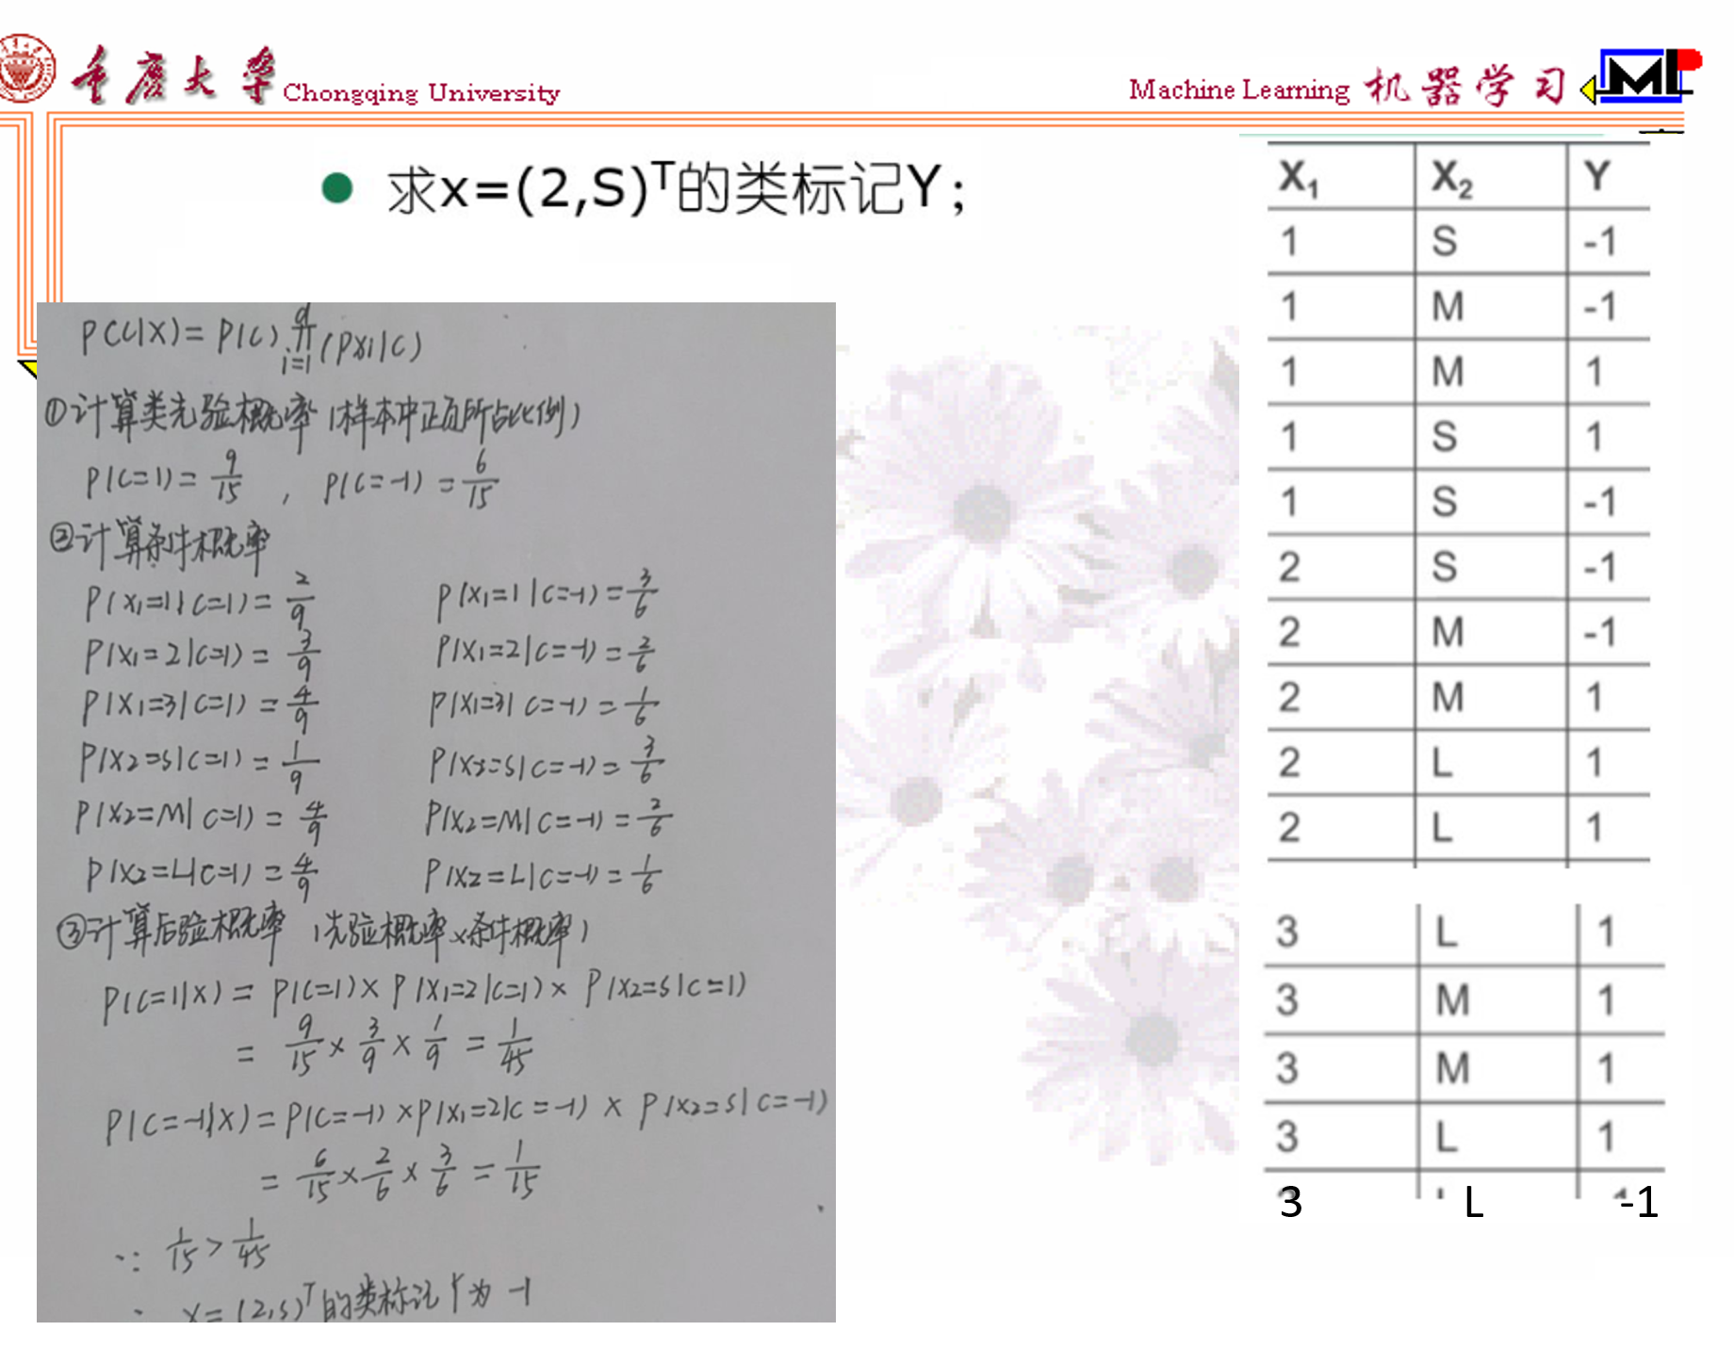
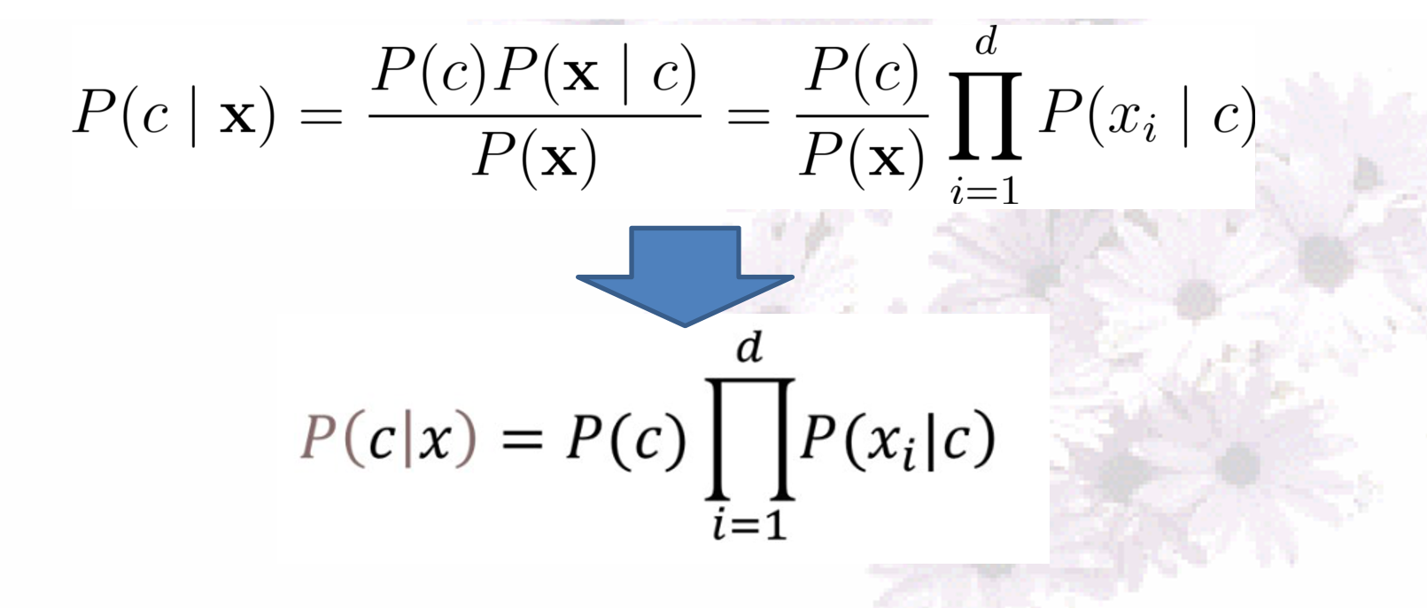

Slide 40
EM算法
好像没考过，但是也要了解一下

Slide 41
第八章：集成学习

Slide 42
要获得好的集成，个体学习器应该“好而不同”。个体学习器性能不能太坏，学习器之间要有差异
集成学习有两个主要的问题需要解决，第一是如何得到若干个 个体学习器，第二是如何选择一种结合策略，将这些个体学习器集合成一个强学习器
目前的集成学习分为两大类：
1. 第一种是个体之间存在强依赖关系，一系列的学习器都需要通过串行产生，试图提升单个个体的能力，代表算法为boosting系列（Adaboost）
2. 第二种是个体之间不存在强依赖关系，一系列的学习器并行产生，代表算法为bagging系列（随机森林）

Slide 43
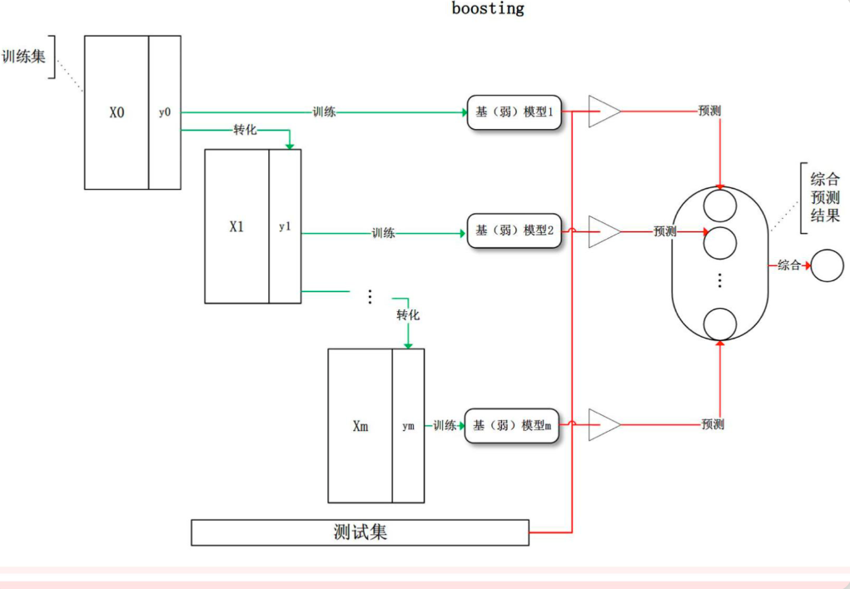
Boosting
Boosting包含AdaBoost, GBDT, XGBOOST等
Boosting是一族可以将弱学习器提升为强学习器的算法。
工作机制大致为：先从初始训练集中训练出一个基学习器，再根据基学习器的表现对训练样本分布进行调整，使得先前基学习器做错的训练样本在后续收到更多的关注，然后基于调整后的样本训练下一个基学习器；如此重复进行，知道基学习器的数目达到了事先指定的值T，最终再将这T个基学习器进行加权组合。
公式复杂，而且好像没考过伪代码，但是概念要清楚

Slide 44
Bagging
欲得到泛化性能较好的集成模型，集成中的各个个体应该尽量独立，虽然”独立“在现实条件中无法做到，但可以设法使得基学习器之间有较大的差异。采样。
Bagging（这个名字是由Bootstrap AGGregatING缩写而来的）。其具体做法很简单：给定包含m个样本的训练集，我们先随机取出一个样本放入采样集中，再把该样本放回（使得下次采样仍然可以被选中），这样经过m此采样，我们可以得到含m个样本的采样集。照这样，我们可以采样出T个含m个训练样本的采样集，然后基于每个采样集训练出一个基学习器。
随机森林RF（Bagging族中重要的算法）
什么Bagging要与DT相结合？
不仅仅如此，随机森林还多做了一点工作，选特征。
Bagging相对简单，考察频繁

Slide 45
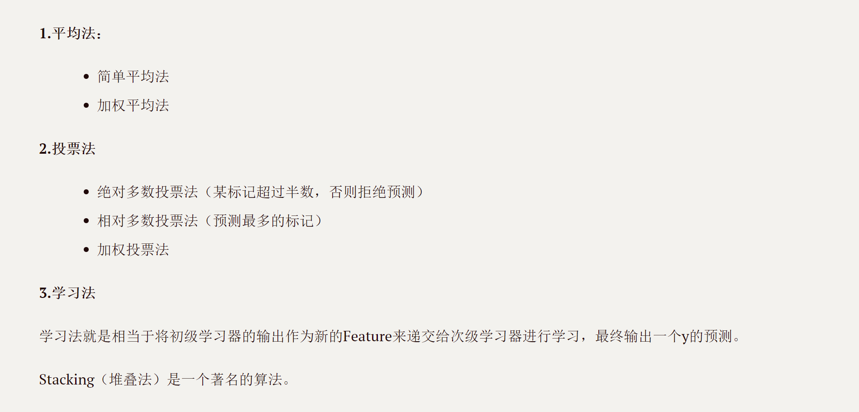
回到如何结合的问题。
看一眼就行

Slide 46
第9章 聚类

Slide 47
1. 监督学习和无监督学习
2. 性能度量 （簇内相似度高，簇间相似度低）、指标
3. 距离计算
有序属性：曼哈顿举例、欧氏、明可夫斯基
无序属性
4.K均值(Kmeans) 注意不是K近邻，K近邻是分类
步骤：
1. 随机选取样本作为初始均值向量（初始值：k 的值【即几个簇】）
2. 分别计算每个样本点到均值向量的距离，距离哪个近就属于哪个聚类
3. 通过2计算出来的划分，重新计算均值向量（中心点，直接平均出来）
聚类算法因为简单，所以非常容易考

Slide 48
这里我下一个暴论，今年聚类依旧是重点（去年考了agnes），我依旧对这句话不负责
（最后没考别来找我）
聚类是最容易出计算题的类型了，而且一种聚类算法好不好考察，大家一眼就能看出来
对于能够用手算模拟聚类过程的算法一定要自己出题自己做
聚类真的不难，但是就怕没见过考到了

Slide 49
321给家人们上上链接
优秀学长的复习资料

Slide 50
祝同学们在考试中获得佳绩！

Slide 51
给几个题目：

Slide 52
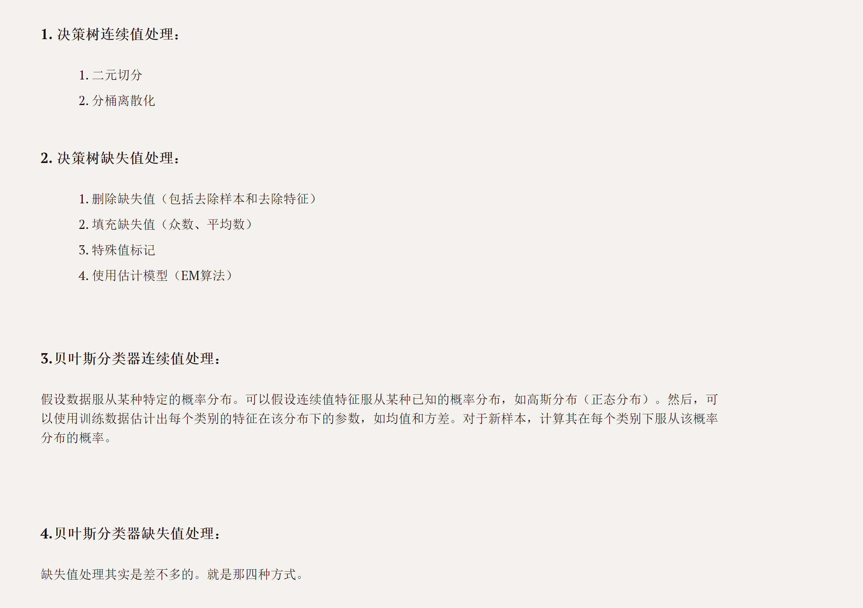

Slide 53
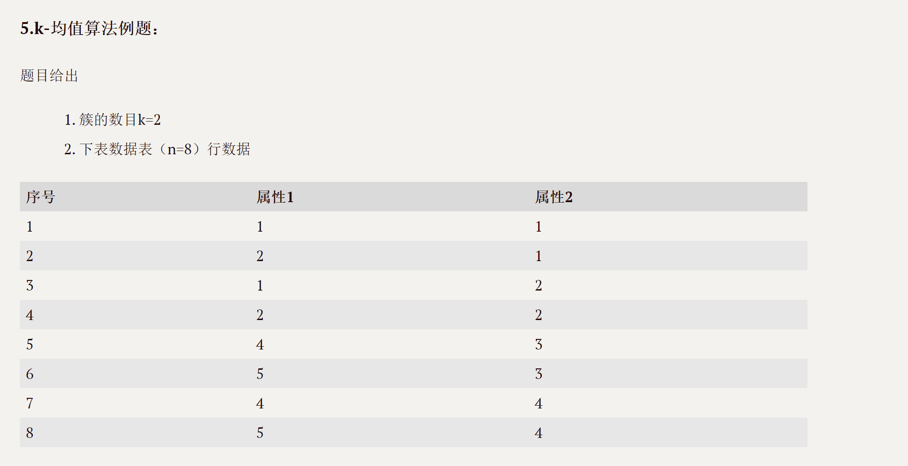

Slide 54
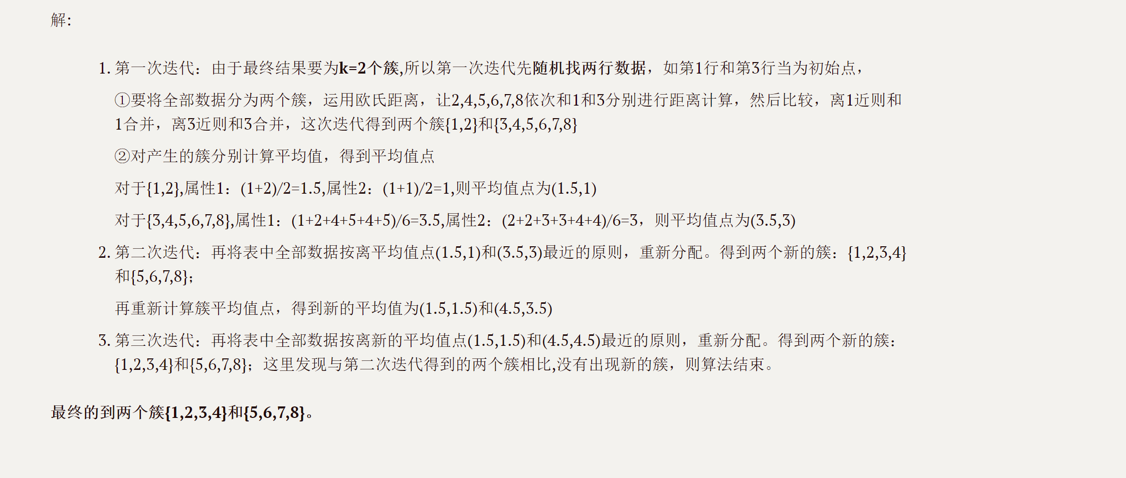

Slide 55
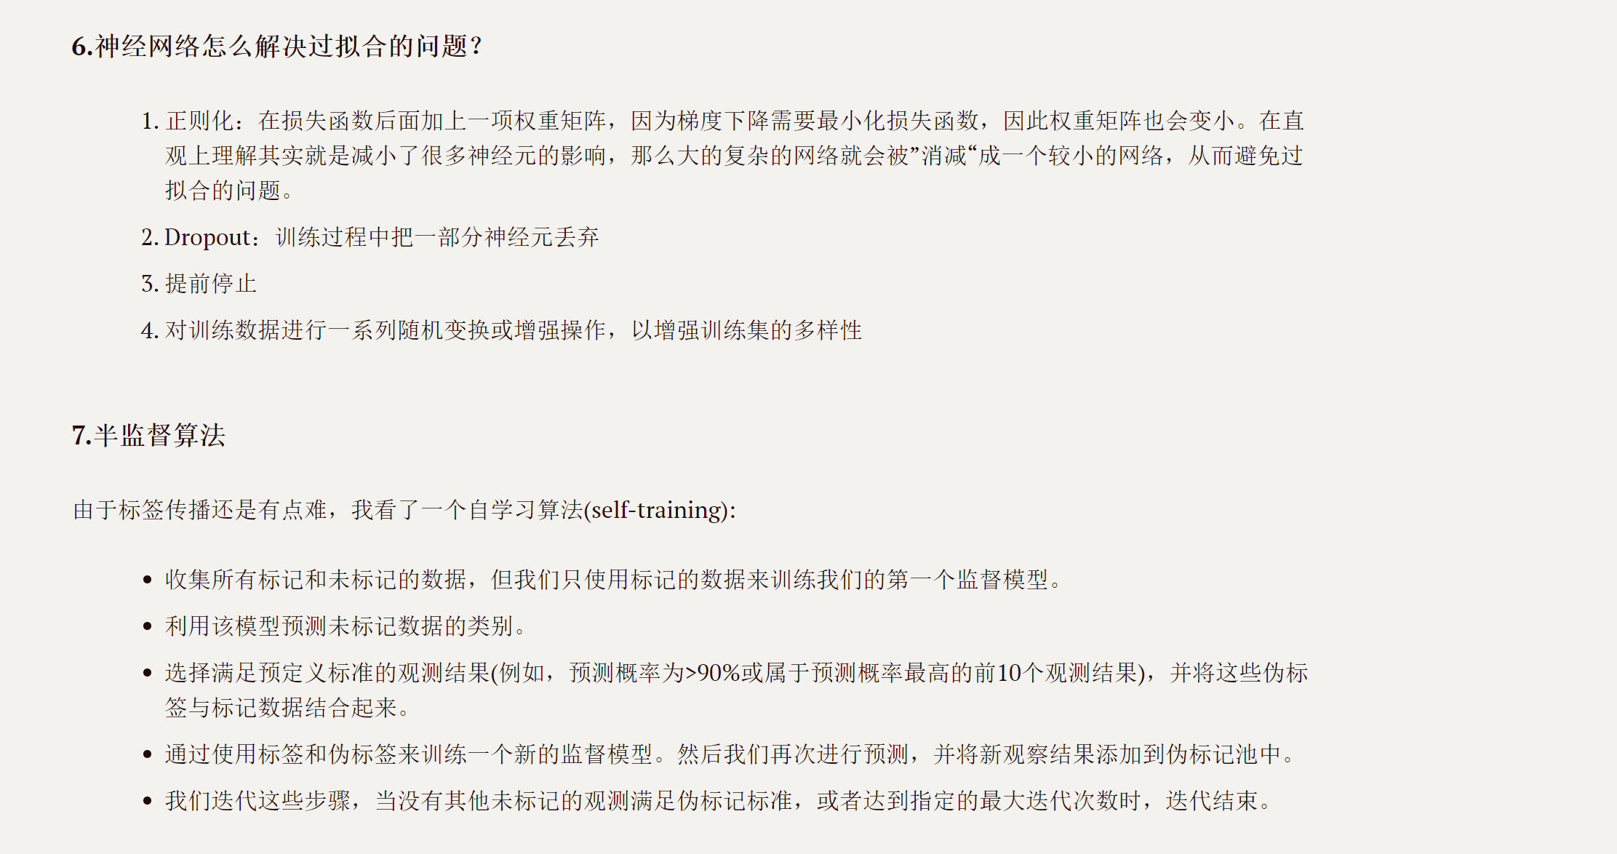

Slide 56
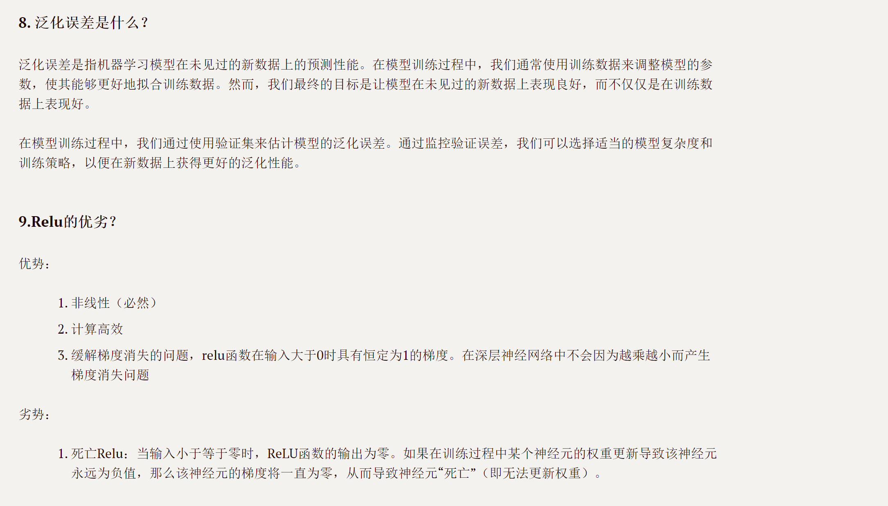

Slide 57
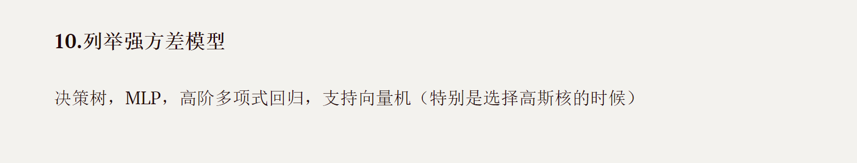

Slide 58
大的来了

Slide 59
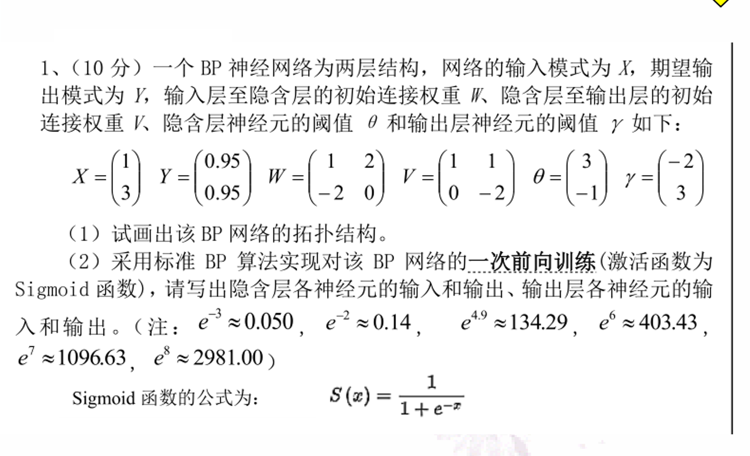

Slide 60
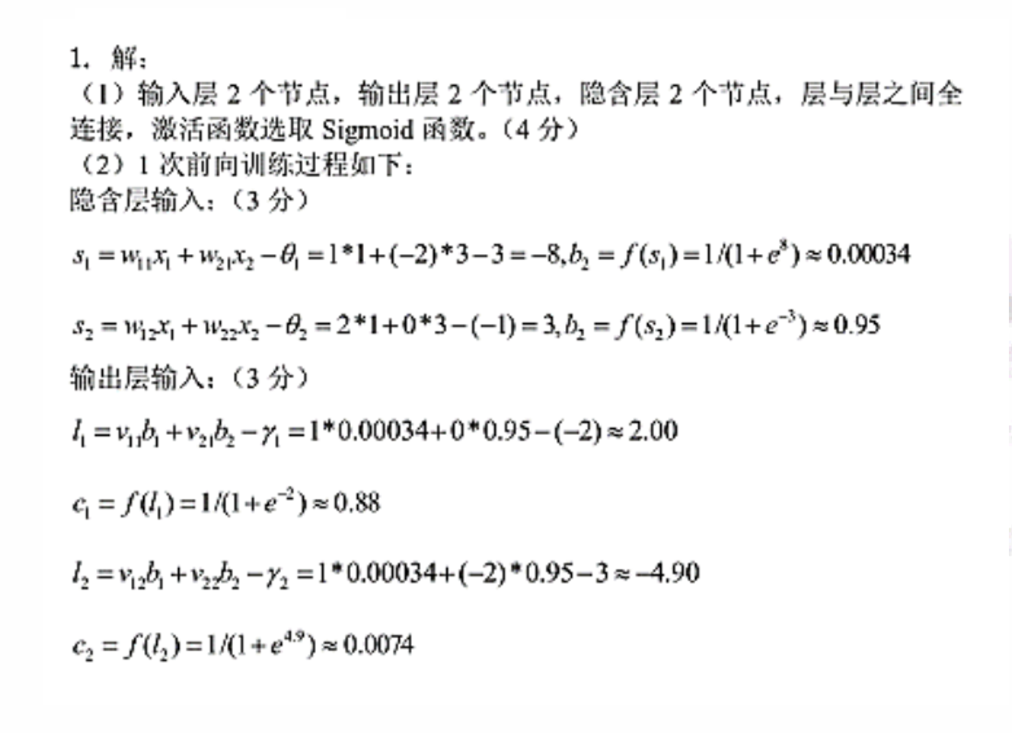

Slide 61
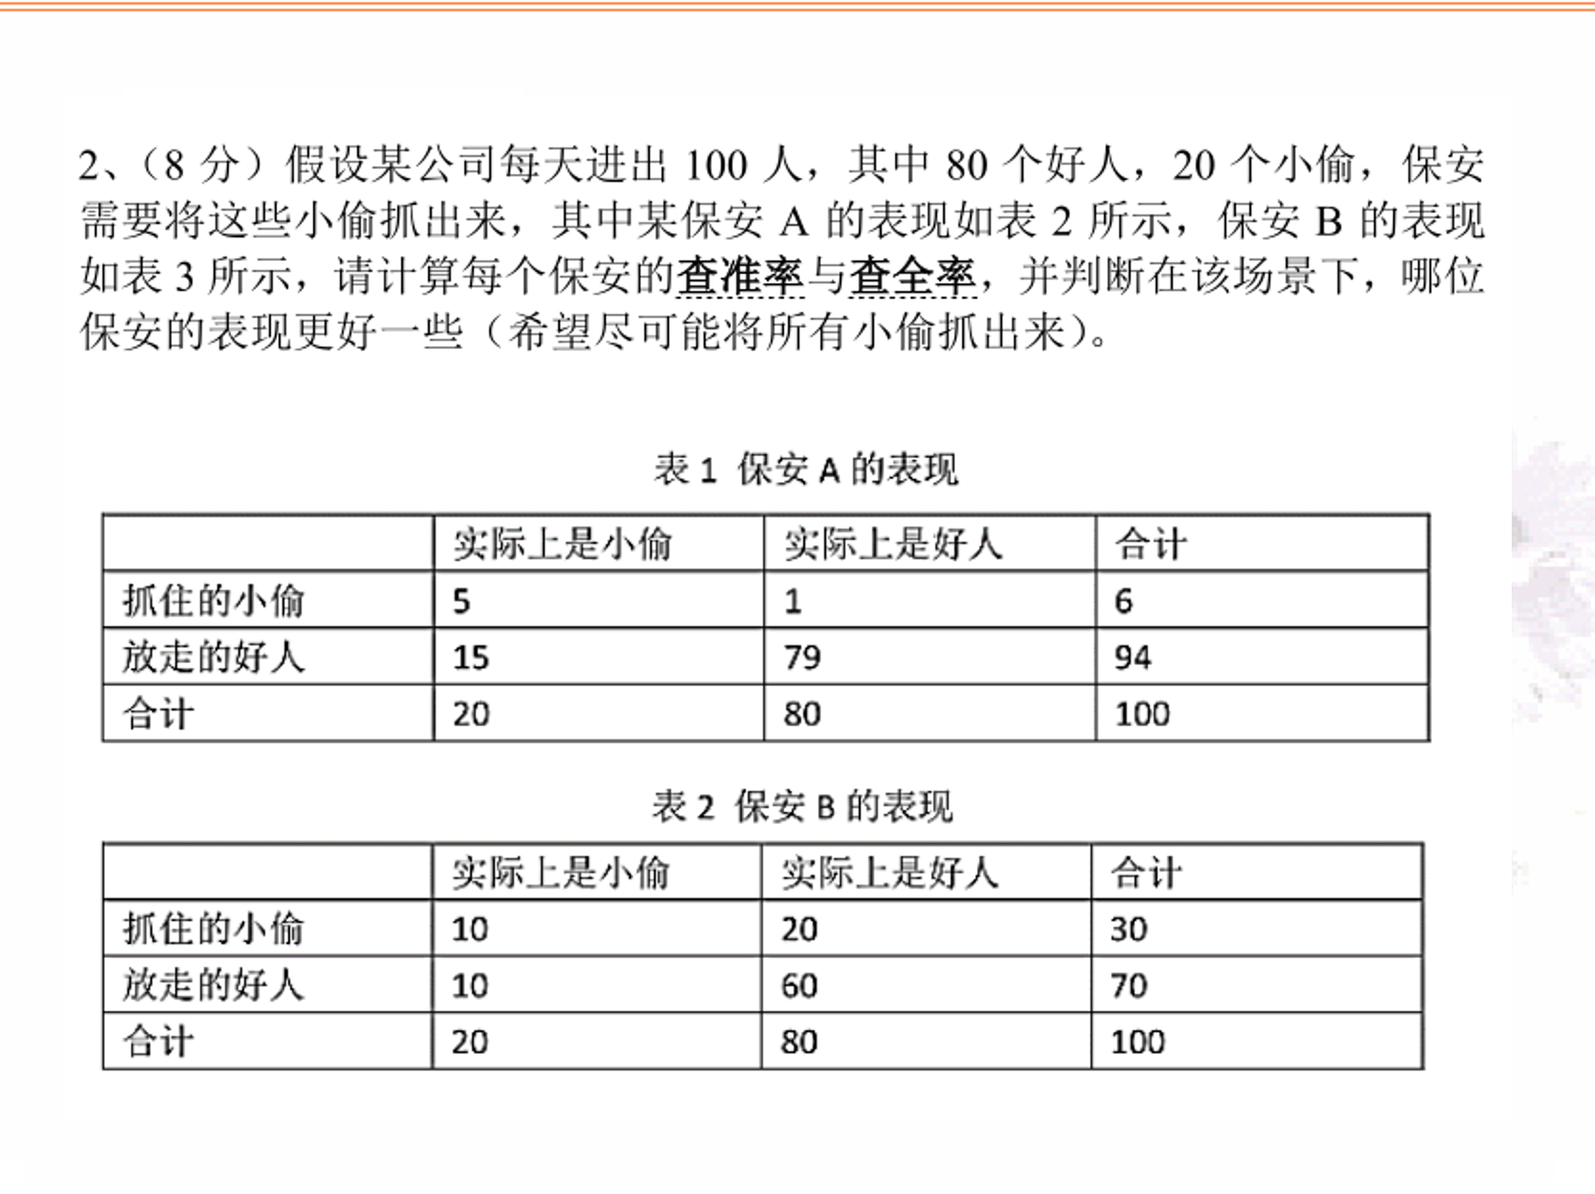

Slide 62
